Slide 1
20 октября 2022 г.
Онлайн совещание
«Промежуточные результаты работы
ФПП Самарской области по внедрению
методической системы преподавания
8 (обязательных) общеобразовательных дисциплин
с учетом профессиональной направленности
программ среднего профессионального образования»

Slide 2
в срок до 20.00 27.10.2022 на почту
Пакет ОП1 (архив с названием
«ОП1_КОД профессии/специальности_IDФПП»
УГПС, рекомендованная региональным оператором
Единый файл с титульным листом
«ОП1_КОД профессии/специальности_IDФПП»
+
Комплект файлов – каждый разработанный
элемент в отдельности
«РП Астрономия_КОД профессии/специальности_IDФПП»

Slide 3
в срок до 20.00 27.10.2022 на почту
Пакет ОП2, ОП3 - архивы с названиями
«ОП2_КОД профессии/специальности_IDФПП»
«ОП2_КОД профессии/специальности_IDФПП»
Комплект файлов – каждый разработанный
элемент в отдельности
«РП Астрономия_КОД профессии/специальности_IDФПП»

Slide 4
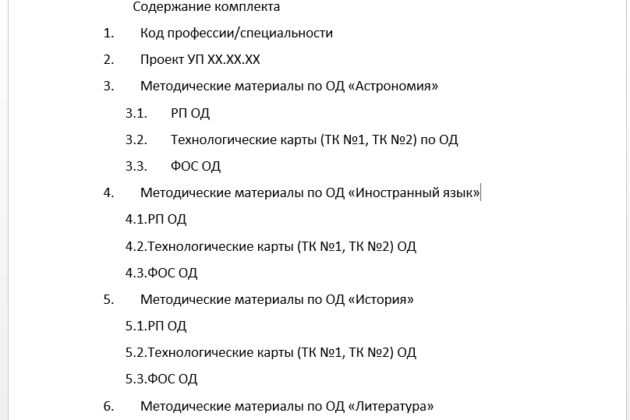
Пакет ОП1

Slide 5
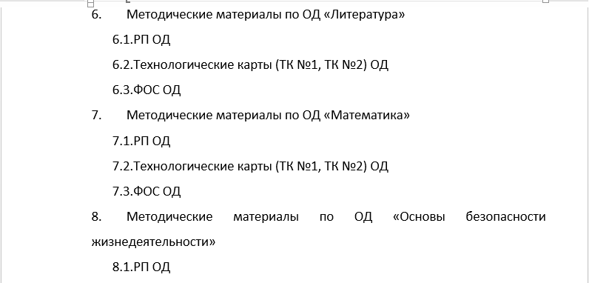

Slide 6
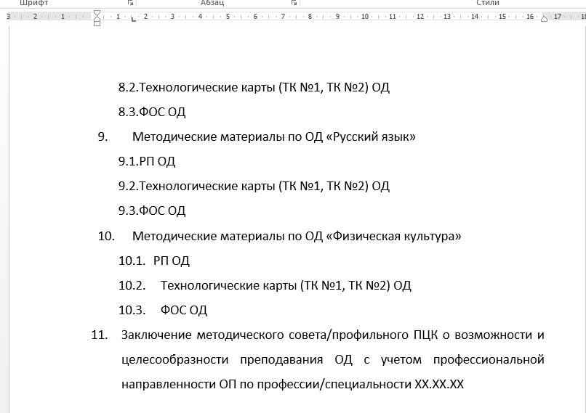

Slide 7
Пакет ОП2, ОП3

